Slide 1
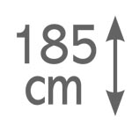
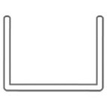
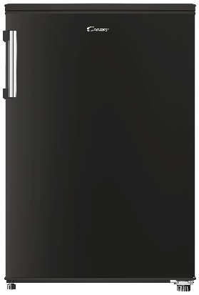
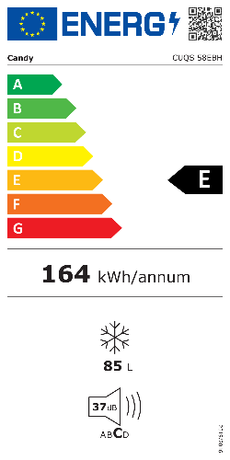
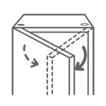
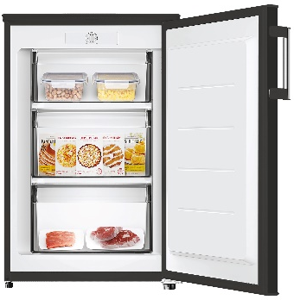
CUQS 58EBH
Podstavný mrazák
Low Frost chlazení, mechanické ovládání, 3 průhledné zásuvky, 4 hvězdičky, doplňkový obsah v aplikaci hOn, externí madlo
Parametry odpovídají Nařízení v přenesené pravomoci: (EU) 2019/2016
Více informací o výrobku naleznete pod tímto QR kódem:
Hlavní vlastnosti (Nařízení v přenesené pravomoci: (EU) 2019/2016)
Třída energetické účinnosti E
Celkový čistý objem (l) 85
Čistý objem chladničky/ mrazáku (l) -/85
Spotřeba energie za den (kWh/24 hod) 0,449
Roční spotřeba energie (kWh/rok) 164
Mrazicí výkon (kg/24 hod) 4,4
Doba skladování při výpadku proudu (hod) 16
Úroveň emisí hluku šířeného vzduchem (dB(A) re 1 pW) 37
Emisní třída hluku šířeného vzduchem C
Klimatická třída N - ST 16°- 38°C
Nejnižší bezpečná pracovní teplota okolí mrazničky -15 °C
Hvězdičkové označení ****
Třída energetické účinnosti světla -
Vlastnosti
Low Frost technologie mrazení
Low Frost - systém chlazení s menší tvorbou námrazy v mrazáku – Chladicí okruh je skrytý ve stěnách mrazáku, čímž se snižuje tvorba námrazy. Mrazák vyžaduje zřídka manuální odmrazování (pouze 1x za rok!) Chladný vzduch je v mrazáku distribuován rovnoměrně a tím je zaručena vyšší účinnost chlazení. Zásuvky jsou vyrobeny tak, aby se daly snadno čistit.
Doplňkový obsah v aplikaci hOn (bez připojení k Wifi a možnosti dálkového ovládání). Tipy a rady, Asistent zásob, Smart Food Locator a mnoho dalšího.
Mechanické ovládání
Manuální odmrazování
Možnost umístit v místnosti s okolní teplotou až do -15° C (sklep)
Mrazák
3 průhledné zásuvky
Konstrukce
2 polohovatelné nožičky
Výměnný závěs dveří
Externí kovové madlo
Ekologické chladicí médium R600a
1 kompresor
85
Low Frost
Skrytý
chladicí okruh ve stěnách mrazáku
3x průhledná zásuvka
Výkon
mrazáku
4 hvězdičky
Výměnný závěs dveří
Doplňkový obsah v aplikaci hOn
Logistická data
Kód 37001618
EAN 8059019088419
Barva Černá
Rozměry výrobku v x š x h (mm) 850 x 545 x 550
Čistá váha výrobku (kg) 27
Rozměry balení v x š x h (mm) 890 x 583 x 570
Hmotnost s obalem (kg) 30

